Slide 1




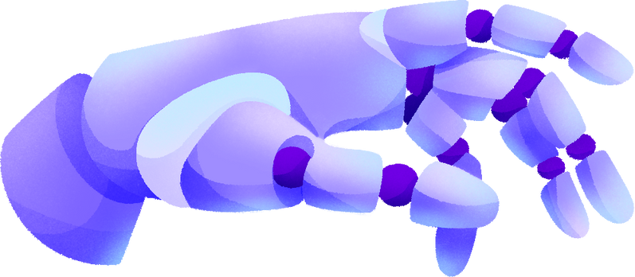
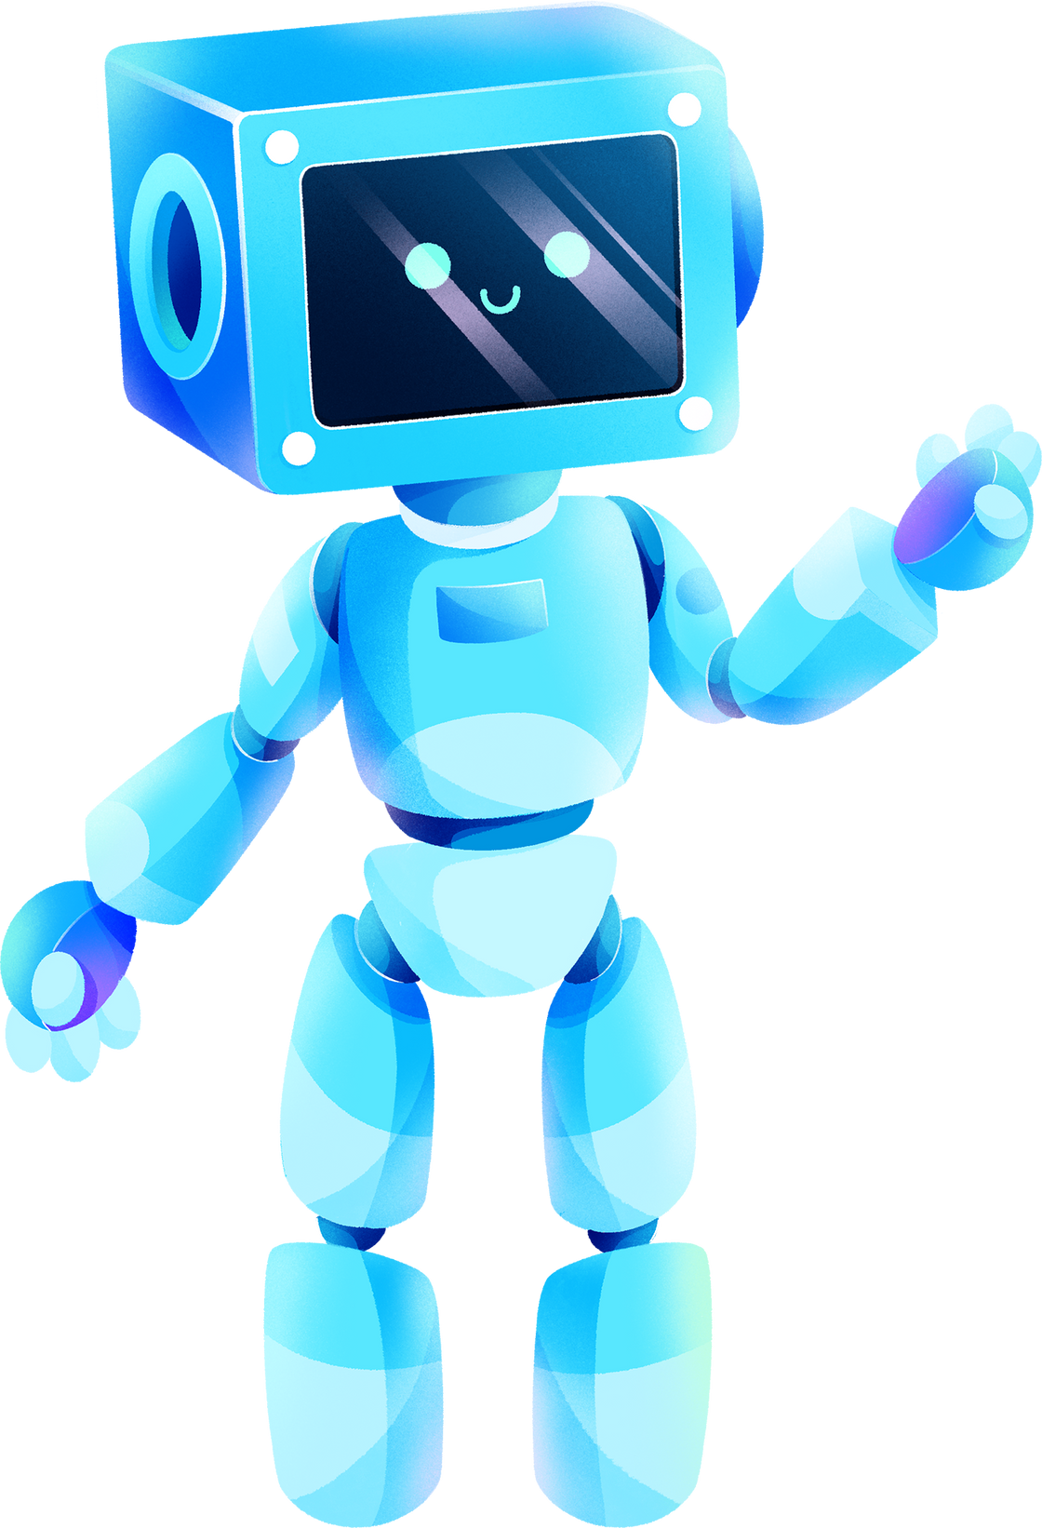
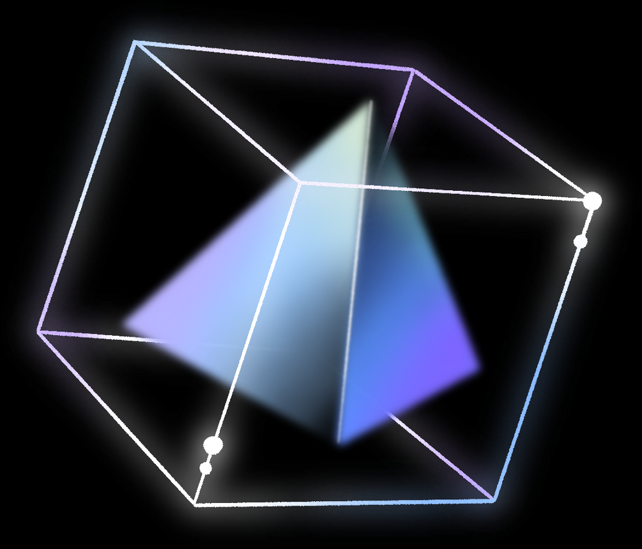
INTELLIGENCE ARTIFICIELLE DANS LES JEUX AVEC UNITY
Diaw Anna
Dorosenco Nadejda
Roque Louis Kinsley
Yilmaz Mikail

Slide 2
SOMMAIRE
Introduction
Prérequis et méthodologie
Etat de l’art
Introduction à l’IA
L’IA dans les Ml-Agents
Proximal Policy Optimization (PPO) et Soft Actor Critic (sac)
MultiAgent POsthumous Credit Assignment (MA-POCA)
Imitation learning
NavMesh
Répartition du cours NavMesh
NavMesh descriptions
Maitriser NavMesh et Unity
Agents autonomes
Répartition du cours des agents autonomes
Installation
Préparation de l’environnement
Configuration de l’agent autonome
Entrainement et résultat
Conclusion/ouverture

Slide 3

INTRODUCTION
Problématique
Comment intégrer l’IA dans Unity pour créer des environnements interactifs, en faisant face aux différentes problématiques auxquelles un développeur peut faire face liée à la navigation des agents autonomes, leur déploiement ou bien l’optimisation des performances ?

Slide 4



PRÉ-REQUIS ET MÉTHODOLOGIE
METHODOLOGIE
Pré-requis
Savoir
Savoir-faire
PÉDAGOGIE ACTIVE
Concepts clés
Algorithmes
Principes de l’apprentissage automatique
Histoire
Capacités
Limitations
Langages de programmation
QCM
TP

Slide 5


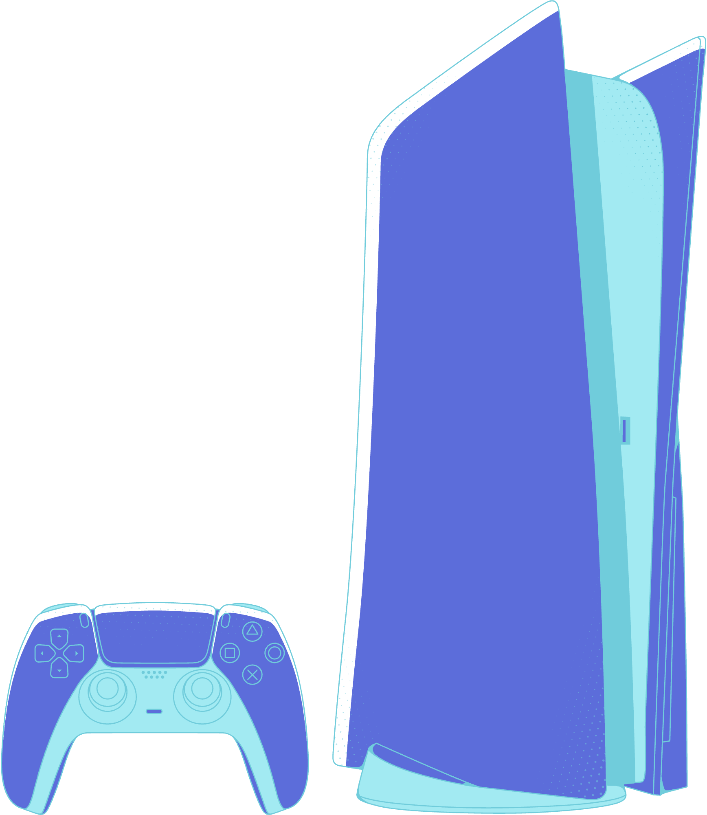

ETAT DE L’ART
Apprentissage profond
+
Renforcement
+
réseau de neurones
+
Algos génétiques
Evolution de l’IA :
de
simples algos à simulation de comportements complexes et de décisions autonomes
IA dans les jeux vidéos
Evolution des jeux vidéos
Evolution de Unity : Unity muse et Unity Sentis

Slide 6
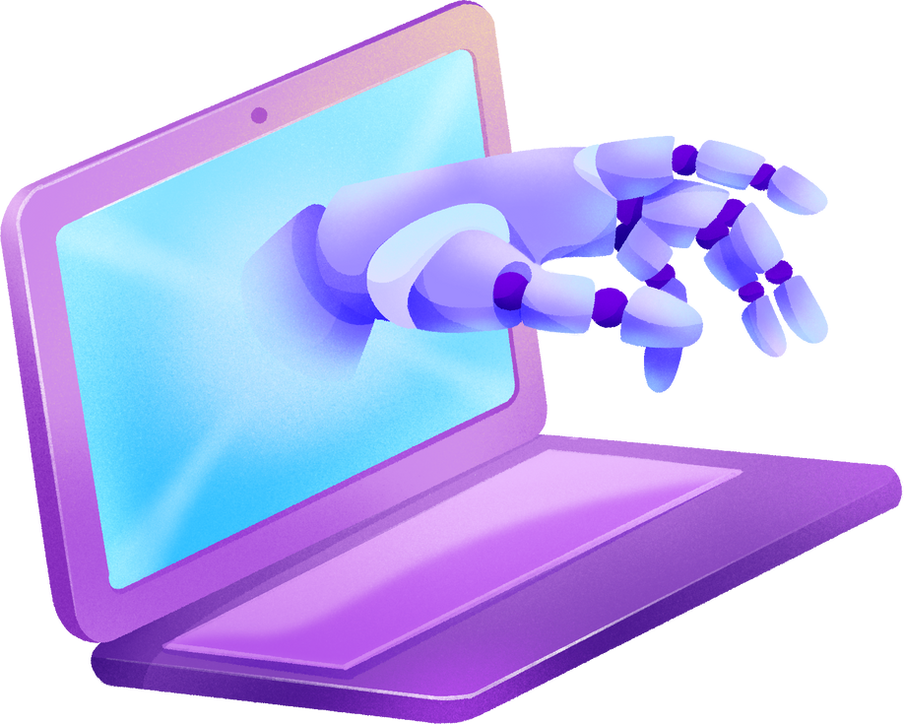
INTRODUCTION À L’IA
Apprentissage supervisé
Apprentissage non supervisé
Apprentissage profond
Apprentissage par renforcement
Apprentissage profond par renforcement

Slide 7





L’IA DANS LES ML-AGENTS
4 types d’algorithmes principaux :
Proximal Policy Optimization (PPO)
Soft Actor-Critic (SAC)
MultiAgent POsthumous Credit Assignment (MA-POCA)
Imitation
Generative Adversarial Imitation Learning (GAIL)
Behavioral Cloning (BC)

Slide 8



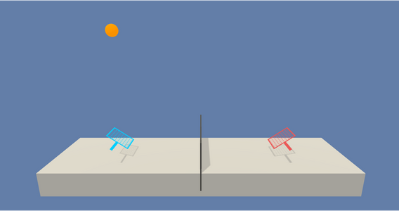
PROXIMAL POLICY OPTIMIZATION (PPO) ET SOFT ACTOR CRITIC (SAC)
PPO :
Algorithme on-policy
Généralement plus stable (pour le self play par exemple)
SAC :
Algorithme off-policy
Plus adapté pour les environnements lourds et où les étapes s’exécutent lentement (0.1 s / étape ou plus)

Slide 9
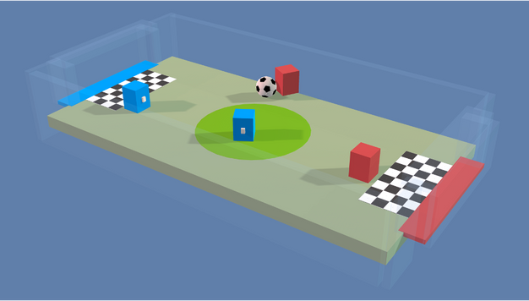
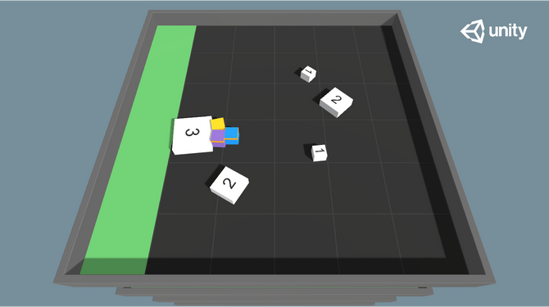
MULTIAGENT POSTHUMOUS CREDIT ASSIGNMENT (MA-POCA)
Permet d’entrainer un groupe d’agents pour développer des comportements coopératifs.
Réseau neuronal qui agit comme un "coach" pour un groupe entier d'agents

Slide 10
IMITATION LEARNING
Permet d’accélérer l’entrainement de l’agent.
Generative Adversarial Imitation Learning (GAIL) : l’agent est récompensé selon la similarité de son comportement par rapport à l’ensemble de démonstrations
Behavioral Cloning (BC) : entraine l’agent à imiter les actions montrés dans les démonstrations. La fonctionnalité peut être activée avec les trainers PPO et SAC.

Slide 11

NAVMESH
Répartition du cours NavMesh
Description de NavMesh
Maitriser NavMesh et Unity

Slide 12

RÉPARTITION DU COURS NAVMESH
01
02
03
04
Comprendre navmesh
Quels algorithmes derrière
Comment détecter les objets d’Unity
Utilisation de navmesh sur un environnement 2D et 3D

Slide 13



NAVMESH DESCRIPTIONS
QU’EST CE QUE C’EST ?
ALGORITHMES
COMMENT DÉTECTER LES OBJETS 3D
Composant de Unity.
L’utilisation d’algorithme A*
Algorithmes de géométrie computationnelle tels que la triangulation Delaunay
Crée des zones navigable
Techniques de simplification de maillage :
les sommets
la matrice triangulaire
Utiliser la géométrie de l’objet

Slide 14


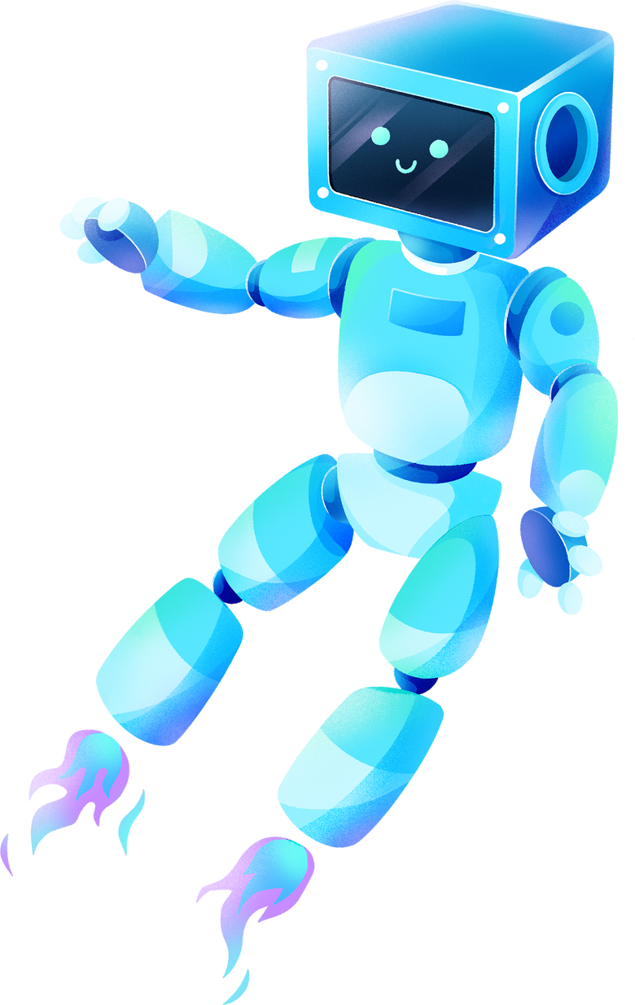

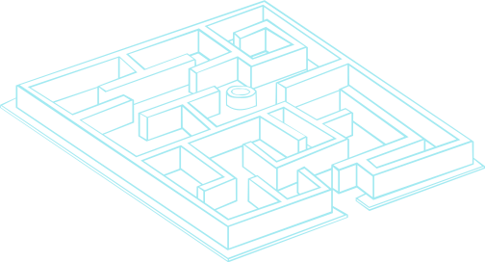


MAITRISER NAVMESH ET UNITY
TP CRÉATION DE LABYRINTHE ET EXEMPLE DE NAVMESH EN 2D
Comment utiliser navmesh de unity dans un environnement 2D + un TP sur Navmesh dans un environnement 3D
INTERROGATION SUR LES COMPÉTENCES
QCM+ questions ouvertes
RÉSOLUTION DES PROBLÈMES ET RENFORCEMENT DES ACQUIS
Utiliser un Navmesh sur des environnement 2D et 3D
Utilisation de unity et de c’est composant
Language C++

Slide 15
AGENTS AUTONOMES

Slide 16
RÉPARTITION DU COURS DES AGENTS AUTONOMES
Préparation de l’environnement
Configuration de l’agent autonome
01
02
03
04
Installation de la bibliothèque
Entrainement et résultat
Déploiement

Slide 17

INSTALLATION
ML Agents version 21
Prérequis
Librairie Github
Erreur à régler
Vidéo expliquative

Slide 18


PRÉPARATION DE L’ENVIRRONEMENT
Set up de l’environnement :
Création des GameObject -> L’agent et l’environnement
Liaison de script et de tag.
Ajout de collision (2D ou 3D) si nécessaire
Ajout de récompense si nécessaire

Slide 19
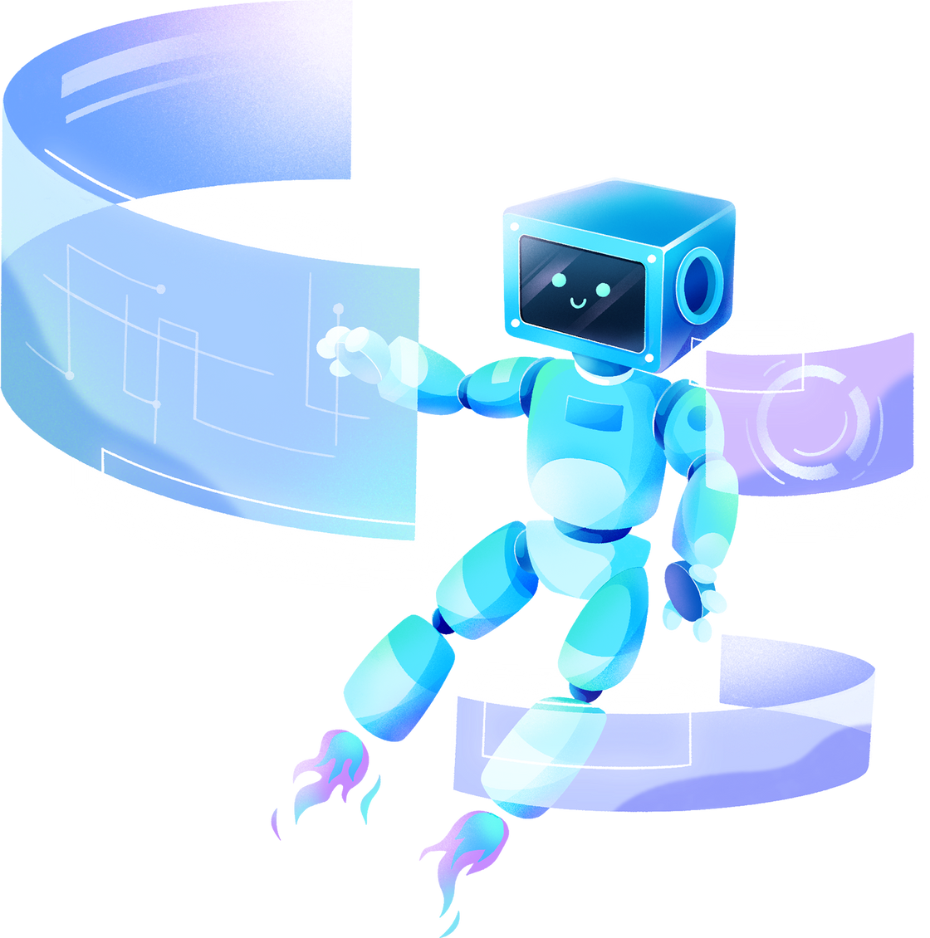

CONFIGURATION DE L’AGENT AUTONOME
SCRIPT
COMPOSANT
Définition de chaque méthode
lié a l’agent autonome en définissant le comportement souhaité.
Outil pour l’utilisation du comportement précédement définis dans le script lié à l’agent.

Slide 20
ENTRAINEMENT ET RÉSULTAT
Une image vaut 1000 mots ! (Ou plutôt une vidéo...)

Slide 21
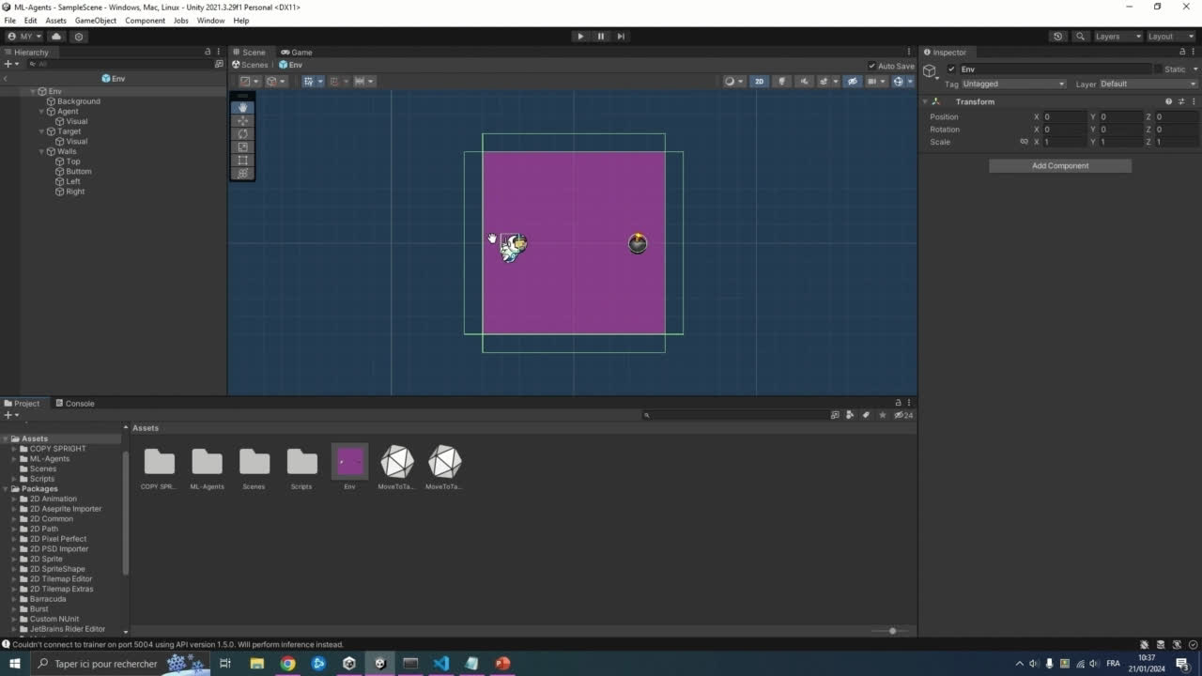

Slide 22


CONCLUSION/OUVERTURE

Slide 23
MERCI POUR VOTRE ÉCOUTE

